Slide 1
Mit DGI Appen - SKYTTER
Dit værktøj lige ved hånden

Slide 2
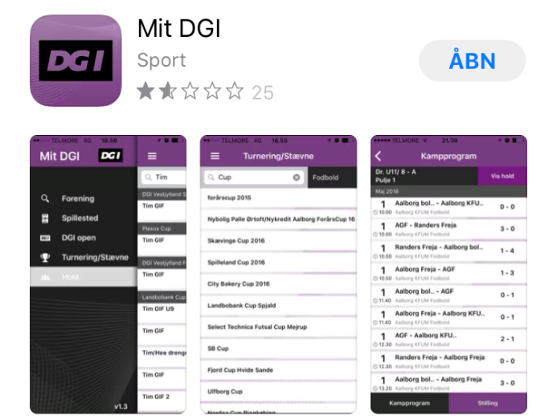
Download Mit DGI Appen i App Store eller Google Play
Når App’en er downloadet:
Tryk på menu - de 3 vandrette streger i øverste venstre hjørne

Slide 3
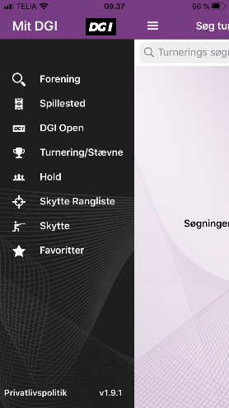
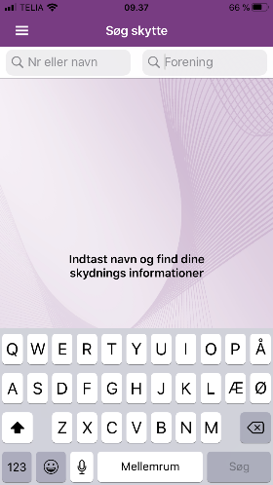

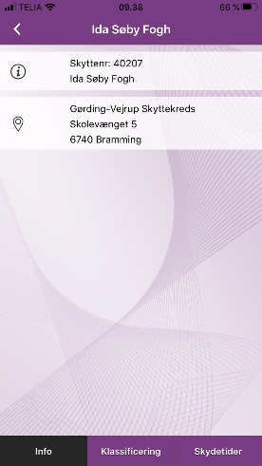
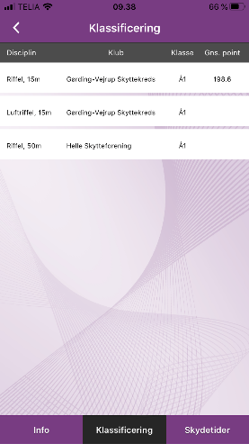
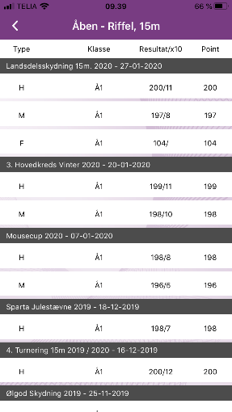
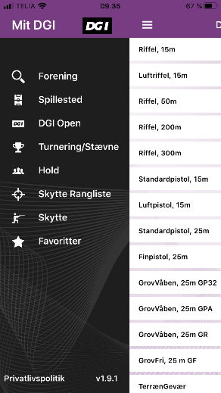
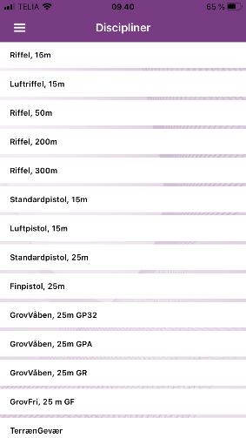
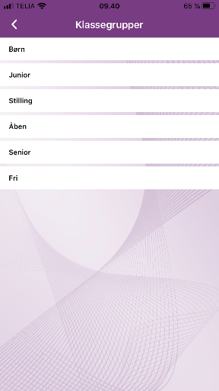
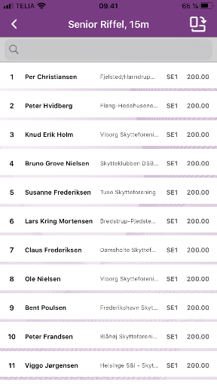
Se egne og andres resultater
Klik på linjen hvor der står ”Skytter” | Indtast skyttenummer eller navn og evt. forening og klik på søg | Skytten kommer frem og feltet er klikbart og leder frem til skytte og forening | Find desuden foreningens adresse. Resultater kan ses under klassificering. | Klik på en klasse og se de enkelte resultater registreret i Stævneprogrammet
Sådan vil registreringerne se ud. | Tilbage på forsiden klikkes på Skytterangliste | Klik på den disciplin du vil se | Klik på klassegruppen du vil se rangliste for | Nu har du muligheder for at se ranglisterne for alle. Bemærk siden er vendbar for udvidet visnng

Slide 4
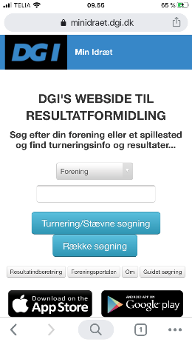
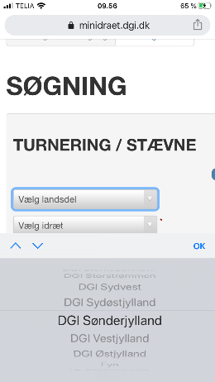
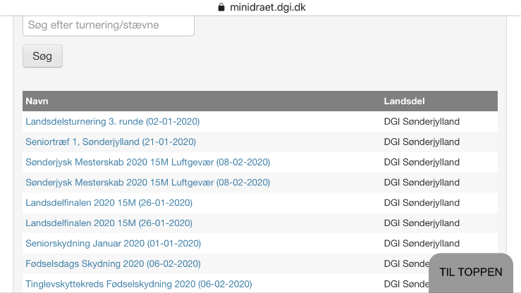
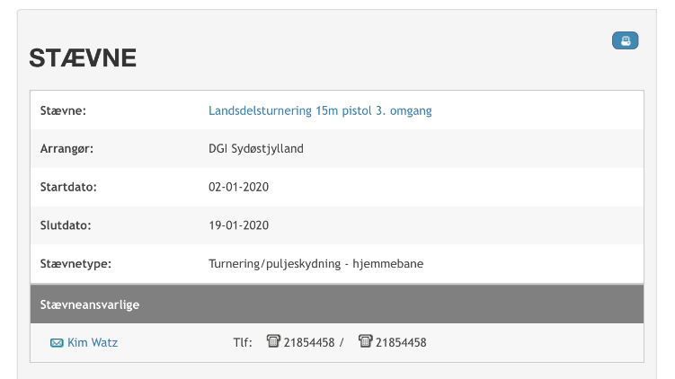
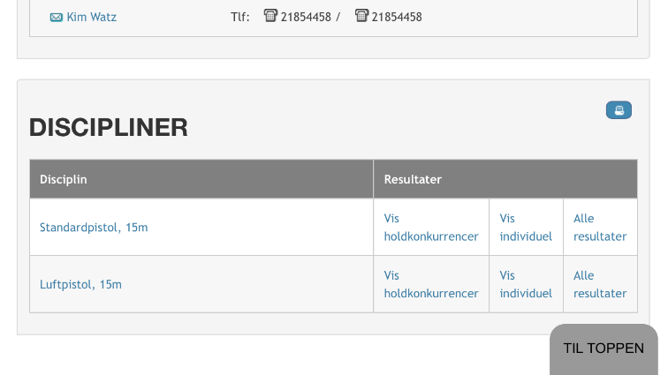
Min Idræt - Stævneresultater
Find hjemmesiden www.minidraet.dgi.dk på din telefon eller computer og klik på den blå Turnering/stævnesøgning | Klik de oplysninger du har om stævnet ind ved hjælp af søgefunktionerne som kommer frem og klik Søg | Nu kommer der en side frem medresultater for din søgning. Du klikker på den du vil se.
Her finder du øverst oplysninger om stævnet – start og slut – stævnetypen og kontakt til den stævneansvarlige | Gå længere ned på siden og se hvilke discipliner der er og resultater for holdkonkurrencer, individuelle og alle resulteter

